Slide 1

PLANETA ZEMĚ
Registrační číslo projektu: CZ.1.07/1.1.38/02.0025
Název projektu: Modernizace výuky na ZŠ Slušovice, Fryšták, Kašava a Velehrad
Tento projekt je spolufinancován z Evropského sociálního fondu a státního rozpočtu České republiky.
Pří_221_Vesmír_Planeta Země
Autor: Mgr. Martina Vaculová
Škola: Základní a Mateřská škola Kašava, okres Zlín, příspěvková organizace

Slide 2
Anotace:
Digitální učební materiál prohlubuje znalosti žáků o naší planetě.
Materiál obsahuje doplňující informace stavby planety Země.
Je určen pro předmět přírodověda 5. ročník.
Tento materiál vznikl jako doplňující materiál k učebnici: JURČÁK, Jaroslav. Přírodověda 5. ročník. Olomouc: PRODOS, 1996. ISBN 80-85806-41-X.

Slide 3
Planeta Země
Třetí planeta sluneční soustavy
Nedokonalá koule o poloměru 6 378 km obíhající kolem Slunce
Jediná planeta sluneční soustavy, která má příznivé podmínky pro život
Vznik asi před 4,6 miliardami let

Slide 4
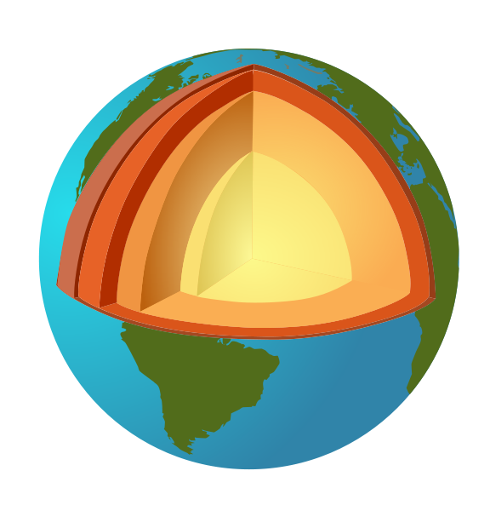
Stavba Země
Uprostřed se nachází jádro
Jádro je obklopeno pláštěm
Zemská kůra oceánská
kontinuální
Obr. 1

Slide 5
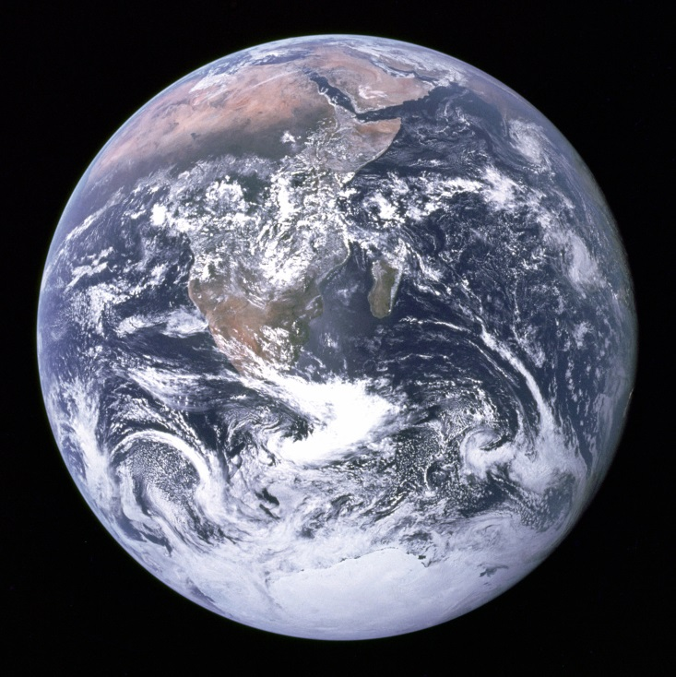
Povrch Země
Hydrosféra – oceány a moře (71% povrchu)
Pedosféra = půdní obal Země
Biosféra = živý obal Země
Atmosféra = plynný obal Země
Obr. 2

Slide 6
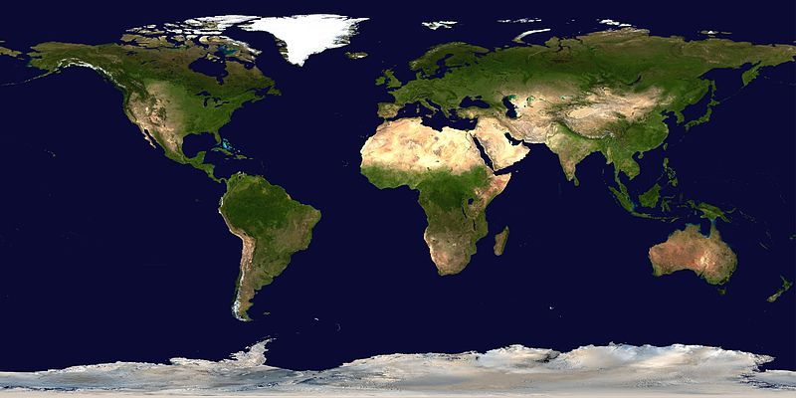
Hydrosféra
Země je jediná planeta Sluneční soustavy mající na povrchu kapalnou vodu
97% slaná voda – oceány a moře
3% sladká voda – řeky a jezera
Obr. 3

Slide 7
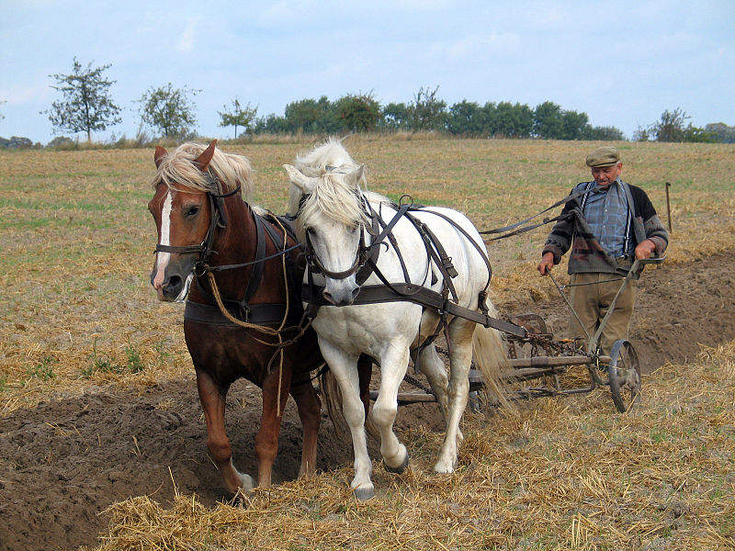
Pedosféra
Půdní obal Země
Vznik působením vody, slunce, větru a živých organismů na povrch = na horniny
Humus = odumřelá těla rostlin a živočichů
Základní rozdělení půd černozem
        hnědozem
        podzolové půdy
Obr. 4
Obr. 3
Obr. 3

Slide 8
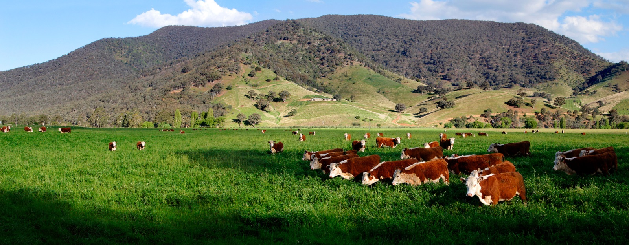
Biosféra
Naše planeta je jediným místem ve známém vesmíru, kde je existuje život
Biosféru lze rozdělit na:
  Faunu – všichni živočichové
  Flóru – celé rostlinstvo
Obr. 5

Slide 9
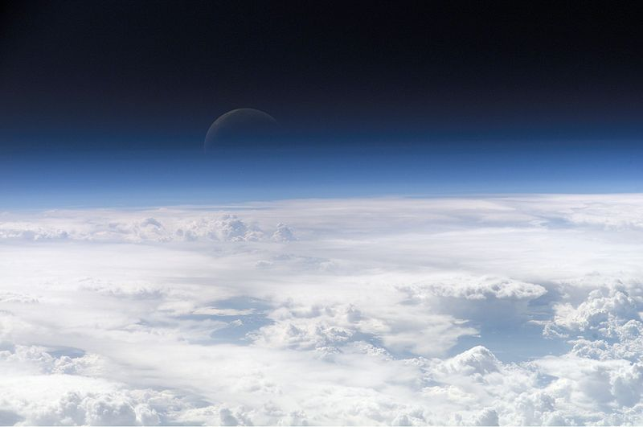
Atmosféra
Relativně hustá atmosféra
Skládá se z 78% dusíku
            21% kyslíku
            1% další plyny
Atmosféra chrání povrch Země před dopadem některých druhů záření
Obr. 6

Slide 10
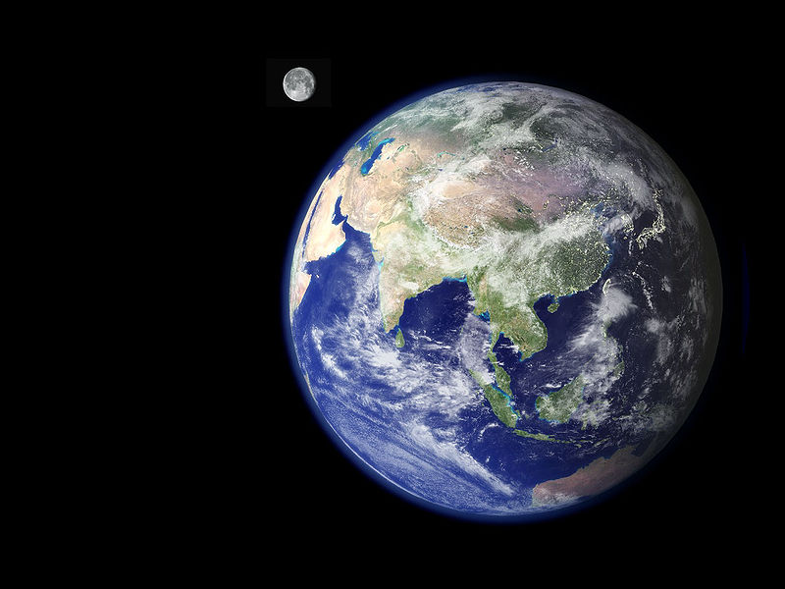
Měsíc
Přirozený satelit obíhající kolem Země
Gravitační síly mezi Měsícem a Zemí způsobují příliv a odliv
Obr. 7

Slide 11
Internetové zdroje
Wikipedia:
www.wikipedia.org
YouTube:
  Země pohledem mezinárodní vesmírné stanice - ISS
  http://www.youtube.com/watch?v=BOOzDGJSWP0
  Dokumentární film Země z vesmíru
  http://www.youtube.com/watch?v=0DP5W0FRhx8

Slide 12
Další zdroje
JURČÁK, Jaroslav a kol. Přírodověda: 5. ročník. Olomouc: PRODOS, 1996. ISBN 80-85806-41-X.

Slide 13
Citace obrázků
Obr. 1:Soubor:Jordens inre.svg. In: Wikipedia [online]. 2001-, 10.2.2007 [cit. 2013-07-11]. Dostupné z: http://upload.wikimedia.org/wikipedia/commons/5/53/Jordens_inre.svg
Obr. 2: Soubor:The Earth seen from Apollo 17.jpg. In: Wikipedia [online]. 2001-, 20.8.2006 [cit. 2013-07-11]. Dostupné z: http://upload.wikimedia.org/wikipedia/commons/9/97/The_Earth_seen_from_Apollo_17.jpg
Obr. 3: Soubor:Whole world - land and oceans 12000.jpg. In: Wikipedia [online]. 2001-, 14.8.2006 [cit. 2013-07-11]. Dostupné z: http://upload.wikimedia.org/wikipedia/commons/8/8f/Whole_world_-_land_and_oceans_12000.jpg

Slide 14
Citace obrázků
Obr. 4: Soubor:Farmer plowing in Fahrenwalde, Mecklenburg-Vorpommern, Germany.jpg. In: Wikipedia [online]. 2001-, 5.5.2010 [cit. 2013-07-11]. Dostupné z: http://upload.wikimedia.org/wikipedia/commons/e/e7/Farmer_plowing_in_Fahrenwalde%2C_Mecklenburg-Vorpommern%2C_Germany.jpg
Obr. 5: Soubor:Cows in green field - nullamunjie olive grove03.jpg. In: Wikipedia [online]. 2001-, 2.1.2006 [cit. 2013-07-11]. Dostupné z: http://upload.wikimedia.org/wikipedia/commons/e/e7/Cows_in_green_field_-_nullamunjie_olive_grove03.jpg
Obr. 6: Soubor:Top of Atmosphere.jpg. In: Wikipedia [online]. 2001-, 27.2.2007 [cit. 2013-07-11]. Dostupné z: http://upload.wikimedia.org/wikipedia/commons/b/be/Top_of_Atmosphere.jpg
Obr. 7: Soubor:Nasa earth.jpg. In: Wikipedia [online]. 2001-, 20.11.2006 [cit. 2013-07-11]. Dostupné z: http://upload.wikimedia.org/wikipedia/commons/0/0e/Nasa_earth.jpg

